Slide 1
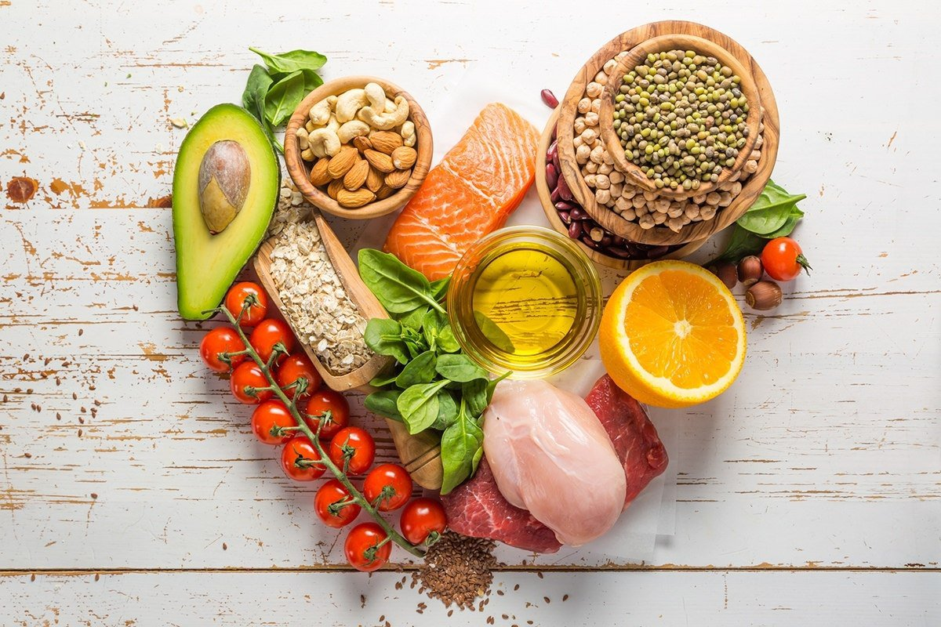
Здоровое питание
Работу выполнил: Мусаев Т.,
ГБОУ лицей №329, 2 «Б» класс.

Slide 2
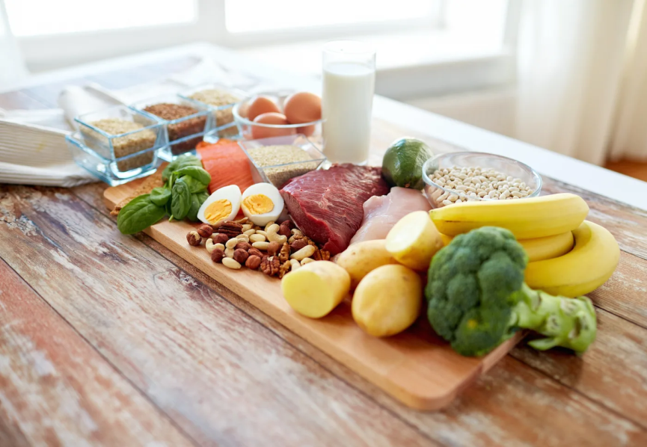
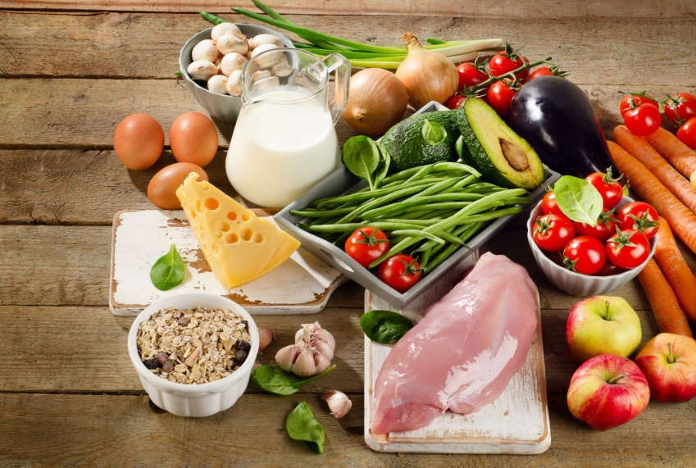
Что такое здоровое питание?
Здоровое питание – это питание, которое укрепляет наше здоровье и обеспечивает стабильный рост и устойчивое развитие нашего организма.

Slide 3
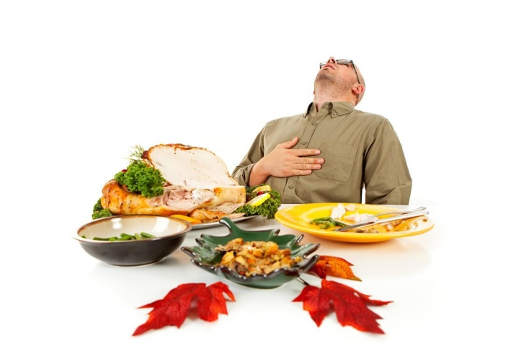

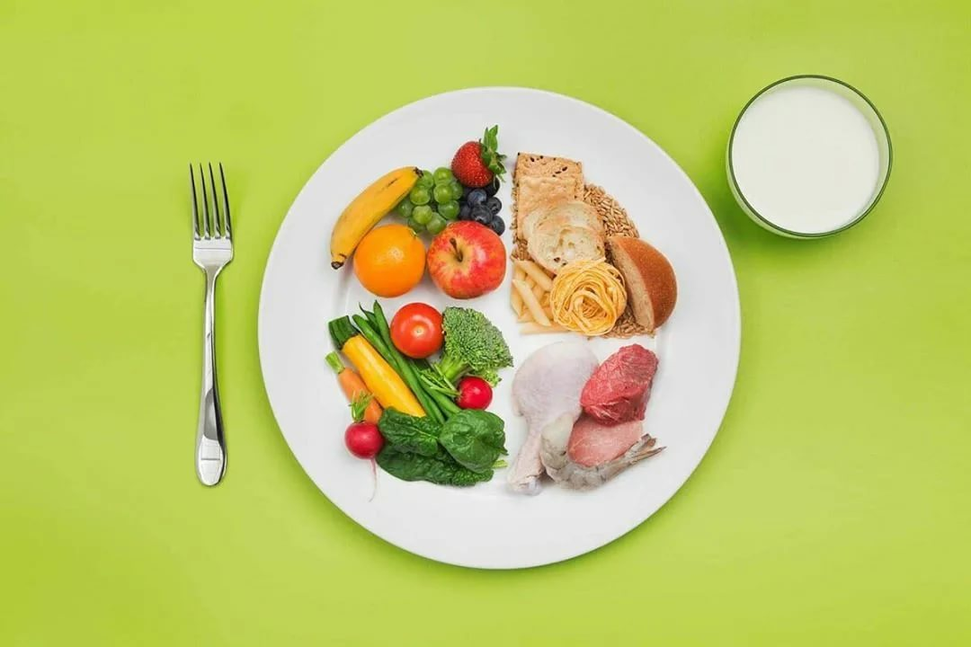
Принципы здорового питания
1.Умеренность;
2.Режим питания;
3.Разнообразие.

Slide 4
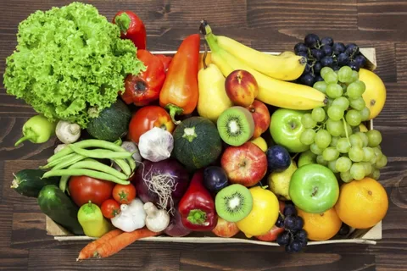
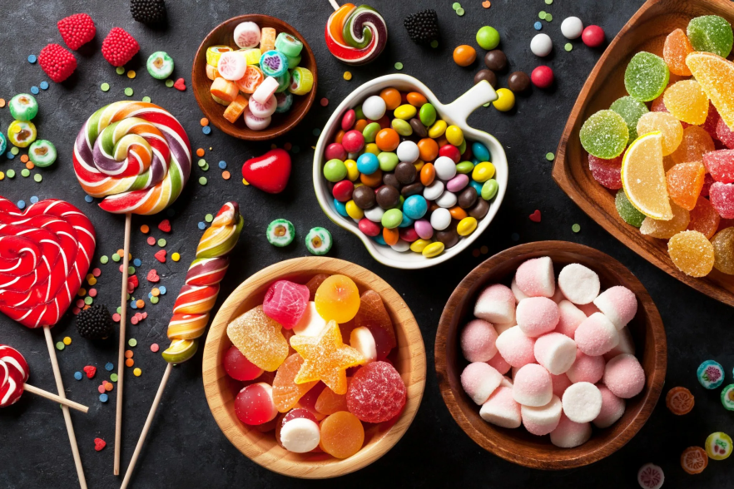
Главные рекомендации для питания
1.Кушать овощи и фрукты;
2.Меньше есть сладостей;
3.Не перекусывать чипсами и сухариками;
4.Не есть перед сном;
5.Тщательно пережёвывать пищу.

Slide 5
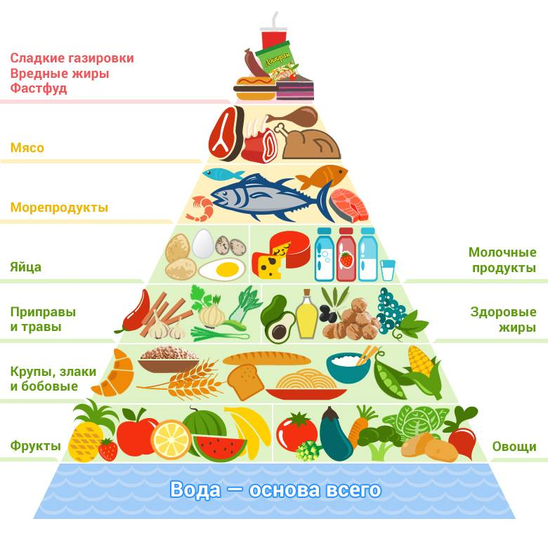
Пирамида здорового питания

Slide 6
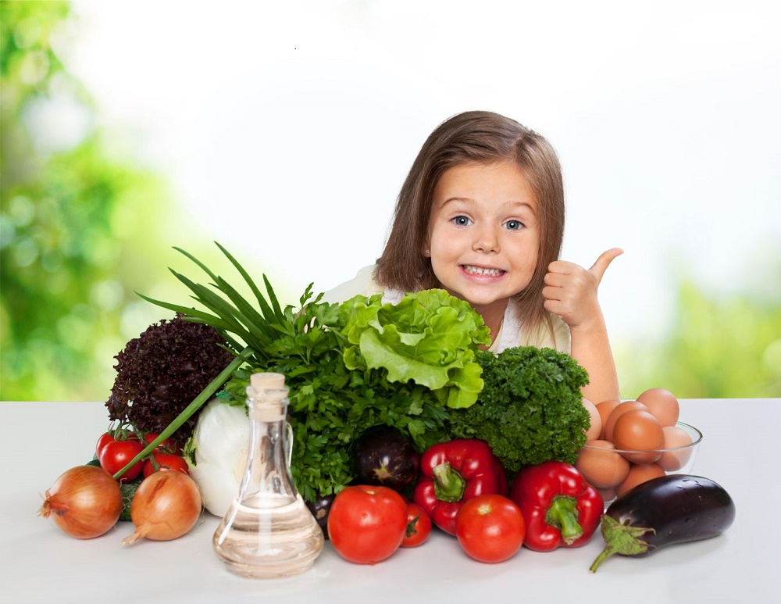
Спасибо за внимание!!!

